Slide 1


ZÁKLADNÍ ŠKOLA OLOMOUC
příspěvková organizace
MOZARTOVA 48, 779 00 OLOMOUC
tel.: 585 427 142, 775 116 442; fax: 585 422 713
email: kundrum@centrum.cz; www.zs-mozartova.cz
Projekt: ŠKOLA RADOSTI, ŠKOLA KVALITY
Registrační číslo projektu: CZ.1.07/1.4.00/21.3688
EU PENÍZE ŠKOLÁM
Operační program Vzdělávání pro konkurenceschopnost

Slide 2
ZÁKLADNÍ ŠKOLA OLOMOUC
příspěvková organizace
MOZARTOVA 48, 779 00 OLOMOUC
tel.: 585 427 142, 775 116 442; fax: 585 422 713
email: kundrum@centrum.cz; www.zs-mozartova.cz
Autor: | Mgr. Johana Hřivnová
Vzdělávací oblast: | Jazyk a jazyková komunikace
Vzdělávací obor: | Český jazyk
Vzdělávací předmět: | Český jazyk
Ročník: | 9.
Tematická oblast: | Literatura 19. a 20. století
Téma hodiny: | Arnošt Lustig
Označení DUM: | VY_32_INOVACE_36.14.HRI.CJ.9
Vytvořeno: | 10.03.2014

Slide 3

ARNOŠT LUSTIG

Slide 4
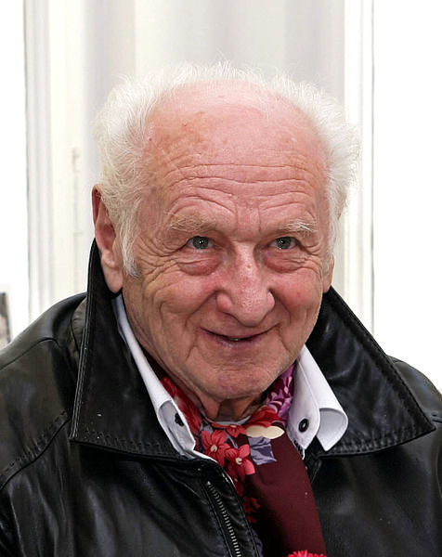
21.12.1926
Praha
26.2.2011
Praha
Obr.1
Český spisovatel židovského původu, publicista světového významu,
autor řady děl s tématem holocaustu.
Notes:
http://commons.wikimedia.org/wiki/File:Arnost_Lustig_a_Marketa_Malisova_-1_cropped.jpg

Slide 5
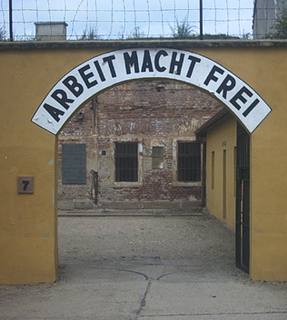
ŽIVOT
Arnošt Lustig žil od mládí v Praze. Ze základní školy byl z rasových
důvodů v roce 1941 vyloučen a později se
vyučil krejčím.
13.11.1942 byl poslán se svojí rodinou do
Terezína.
Během holocaustu přišel téměř o celou
rodinu.
Obr.2
Notes:
http://commons.wikimedia.org/wiki/File:Theresienstadt_arbeit_macht_frei.jpg

Slide 6
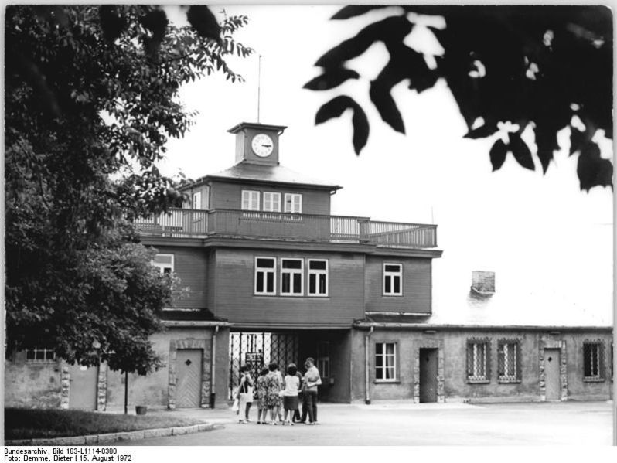
Byl vybrán na otrockou práci a v nelidských podmínkách osvětimského
tábora se dobrovolně přihlásil spolu s dalšími na práci do koncentračního
tábora Buchenwald, když zalhal, že umí pracovat s obráběcími stroji. Tato
lež mu zřejmě zachránila život. Z Buchenwaldu se mu podařilo zázračně
utéct z transportu směřujícího z Buchenwaldu do Dachau
(13. dubna 1945). Do konce války se skrýval v Praze.
Obr.3
Notes:
http://commons.wikimedia.org/wiki/File:Bundesarchiv_Bild_183-L1114-0300,_Gedenkst%C3%A4tte_Buchenwald,_Eingangstor.jpg

Slide 7
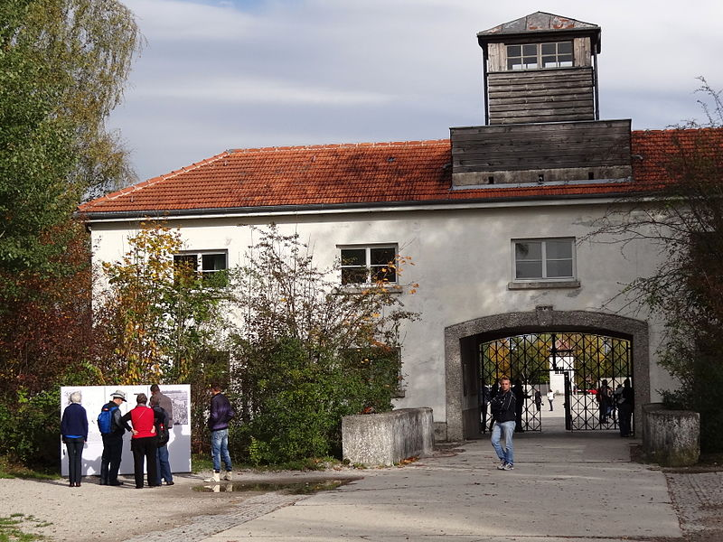
Obr.4
Notes:
http://commons.wikimedia.org/wiki/File:Outside_of_Jourhaus_(Main_Entrance_and_SS_Base)_-_Dachau_Concentration_Camp_Site_-_Dachau_-_Bavaria_-_Germany.jpg

Slide 8
Vystudoval Vysokou školu politických a sociálních věd a později začal
přispívat do novin a časopisů.
V roce 1948 odjel do Izraele jako zpravodaj Lidových novin v
izraelsko-arabské válce. Po návratu pracoval jako redaktor
Československého rozhlasu, vedl i kulturní rubriku týdeníku Mladý svět.
Podílel se i na scénářích v pražském Barrandově.
1968 musel opustit Československo = emigroval do Jugoslávie, kde
pracoval v zágrebském filmovém studiu. Poté odcestoval zpět do
Izraele a v roce 1970 se nakonec usadil v USA, kde od roku 1973
přednášel film, literaturu a scénáristiku na Americké univerzitě
ve Washingtonu.

Slide 9

1995 se stal šéfredaktorem české verze časopisu Playboy.
Obr.5
ZAJÍMAVOST
Po jeho smrti je Česko-izraelskou smíšenou obchodní komorou zřízena
Cena Arnošta Lustiga, kterou se oceňují osobnosti, které v sobě spojují
vlastnosti jako odvaha a statečnost, lidskost a spravedlnost.
OCENĚNÍ
1967 – Státní cena za literaturu (za televizní inscenaci knihy Modlitba
pro Kateřinu Horovitzovou).
1996 – Cena Karla Čapka
2008 – nominace na Pulitzerovu cenu
2008 – udělena Cena Franze Kafky
2009 – nominace na Mezinárodní Man Bookerovu cenu – za
dlouhodobý přínos světové literatuře v angličtině.
Notes:
http://commons.wikimedia.org/wiki/File:Playboy-logo.jpg

Slide 10

TVORBA
Jeho tvorba málokdy vybočila z tématu holocaustu, které je mu natolik
dobře známé. Vychází z drastických zkušeností z koncentračních táborů,
které byly jeho vlastní. Tímto způsobem chtěl své dceři vylíčit tuto dobu.
Zachycuje osudy mladých dívek, žen, dětí a starých lidí, kteří jsou
nejvíce zranitelní a bezbranní. Jeho příběhy jsou buď povídky nebo
novely a vznikaly už v 1.polovině 50.let. Ve svých knihách hledá smysl
lidství a podstatu lidského bytí.
Obr.6
Notes:
http://commons.wikimedia.org/wiki/File:Brief_Moment.jpg

Slide 11
NOC A NADĚJE
1957 – sbírka 7 povídek, které jsou inspirovány vlastními zážitky z
terezínského ghetta.
DÉMANTY NOCI
1958 – sbírka povídek, vrchol jeho tvorby.
DITA SAXOVÁ
1962 – novela o dívce, která se vrací z koncentračního tábora a kvůli
svým otřesným zážitkům není schopná navázat na normální život.
Nakonec odjíždí do Švýcarska a tam ukončí svůj život.

Slide 12
MOTLITBA PRO KATEŘINU HOROVITZOVOU
1964 – novela podle skutečné události z roku 1943 v Itálii.
K napsání této knihy potřeboval Arnošt Lustig pouhých 12 dní. Sám považoval tuto knihu za jedno ze svých nejlepších děl, a proto ho opakovaně nepřepracovával ani nedoplňoval, jak to často dělal u ostatních knih.
Roku 1943 zajali Němci na Sicílii skupinu židovských podnikatelů a pod záminkou, že je vymění za své zajaté důstojníky, od nich získali veškerý jejich majetek. Nakonec je zabili. Pro postavu Kateřiny byla Lustigovi předlohou polská herečka stejného jména, která při cestě do plynové komory vytrhla stejně jako románová hrdinka z ruky zbraň německému důstojníkovi a zastřelila ho.
Tato kniha byla zfilmovaná a zároveň vyšla v mnoha jazycích.

Slide 13
HOŘKÁ VŮNĚ MANDLÍ
1968 – kniha povídek, popis osudů jedné židovské rodiny zasažené
holocaustem. Lustig opět popisuje koncentrační tábory, války, její
následky.
NEMILOVANÁ: Z DENÍKU SEDMNÁCTIELETÉ PETRY SCH.
1979 – novela, příběh prostitutky v terezínském ghettu, který je popsaný
ve formě deníku.
Trilogie o osudech tří židovských žen:
COLLETE: DÍVKA Z ANTVERP (1992)
TANGA: DÍVKA Z HAMBURKU (1992)
LEA: DÍVKA Z LEENWARDENU (2000)

Slide 14
ZÁKLADNÍ ŠKOLA OLOMOUC
příspěvková organizace
MOZARTOVA 48, 779 00 OLOMOUC
tel.: 585 427 142, 775 116 442; fax: 585 422 713
email: kundrum@centrum.cz; www.zs-mozartova.cz
Seznam použité literatury a pramenů:
SOCHROVÁ M. Literatura v kostce pro střední školy. Praha : FRAGMENT, 1996. ISBN 880-85768-95-X. s. 77.
PROKOP, V. Přehled české literatury 20. století. Sokolov: O. K. Soft, 1998. s. 60-61.
Použité zdroje:
Strana 4
[Obr.1][cit.2014-03-07]. Dostupný pod licencí Creative Commons na www:<http://commons.wikimedia.org/wiki/File:Arnost_Lustig_a_Marketa_Malisova_-1_cropped.jpg>.

Slide 15
Strana 6
[Obr.3][cit.2014-03-07]. Dostupný pod licencí Creative Commons na www:<http://commons.wikimedia.org/wiki/File:Bundesarchiv_Bild_183-L1114-0300,_Gedenkst%C3%A4tte_Buchenwald,_Eingangstor.jpg>.
Strana 7
[Obr.4][cit.2014-03-07]. Dostupný pod licencí Creative Commons na www:<http://commons.wikimedia.org/wiki/File:Outside_of_Jourhaus_(Main_Entrance_and_SS_Base)_-_Dachau_Concentration_Camp_Site_-_Dachau_-_Bavaria_-_Germany.jpg>.
Strana 9
[Obr.5][cit.2014-03-07]. Dostupný pod licencí Creative Commons na www:<http://commons.wikimedia.org/wiki/File:Playboy-logo.jpg>.
Strana 10
[Obr.6][cit.2014-03-07]. Dostupný pod licencí Creative Commons na www:<http://commons.wikimedia.org/wiki/File:Brief_Moment.jpg>.

